Slide 1

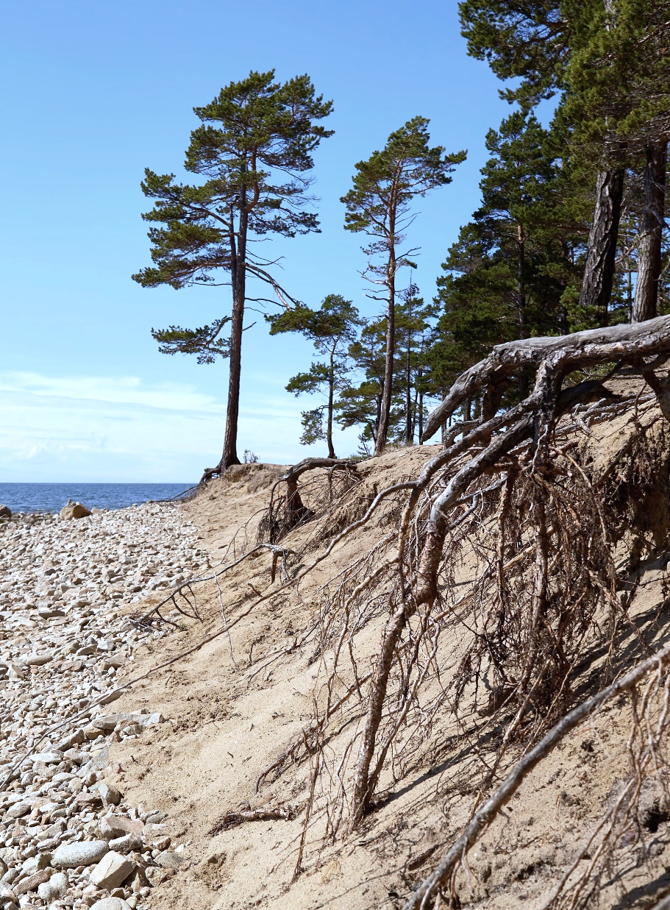
Przedstawienie przebiegu i rezultatów procesu konsultacji społecznych projektu „Programu ochrony brzegów morskich”
oraz Prognozy oddziaływania na środowisko
Spotkanie informacyjne
Warszawa 21.04.2026 r.

Slide 2

Plan prezentacji
1
2
Opis procesu konsultacji
społecznych
Spotkanie informacyjno-
konsultacyjne
3
Uwagi skierowane w trakcie konsultacji społecznych

Slide 3
Opis procesu konsultacji społecznych- organizacja
UDOSTĘPNIENIE INFORMACJI
Na podstawie art. 39 ust. 1 pkt 2-5 i ust. 2 ustawy OOŚ, w dniu 26.01.2026 r. Minister Infrastruktury poprzez opublikowanie ogłoszenia na stronie internetowej Ministerstwa Infrastruktury, podał do publicznej wiadomości informację o rozpoczęciu procedury udziału społeczeństwa w ramach realizowanej strategicznej oceny oddziaływania na środowisko projektu POBM wraz z prognozą oddziaływania na środowisko opracowaną dla tego dokumentu.
Dodatkowo opublikowano informację o rozpoczęciu konsultacji na stronie internetowej wykorzystywanej dla organizacji procesu konsultacji społecznych.
TERMIN KONSULTACJI
Konsultacje trwały od 28 stycznia 2026 r. do 18 lutego 2026 r. włącznie, czyli przez okres 22 dni.
Fot. Piotr Domaradzki

Slide 4
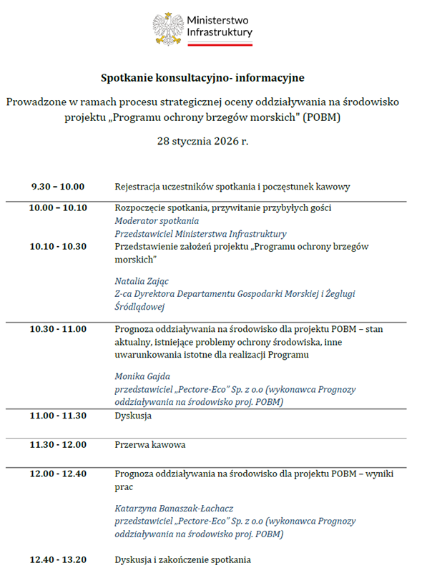
Organizacja spotkania informacyjno- konsultacyjnego
Spotkanie odbyło się w dniu 28 stycznia 2026 r. w Centrum Konferencyjnym West Gate w Warszawie.
Zaproszenie na spotkanie skierowano do blisko 100 podmiotów, w tym m.in. do jednostek administracji rządowej, administracji morskiej, wybranych jednostek PGW WP, parków narodowych
i krajobrazowych, NFOŚiGW, RDOŚ oraz innych jednostek i podmiotów mogących być zainteresowanych tematyką proj. POBM.
Fot. Piotr Domaradzki

Slide 5
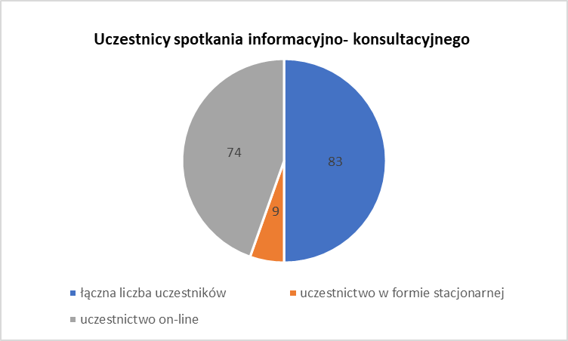
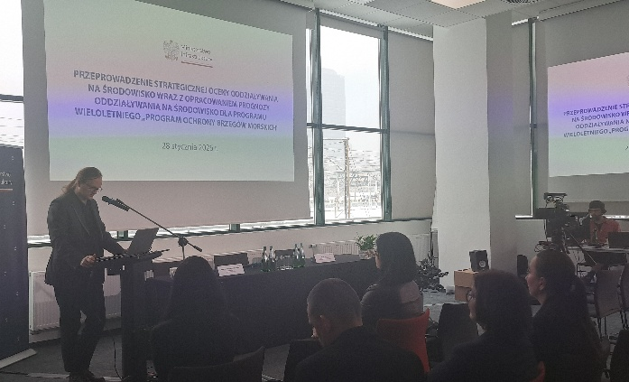
Organizacja spotkania informacyjno- konsultacyjnego
Łączny udział w spotkaniu 83 osób.
Fot. Piotr Domaradzki

Slide 6
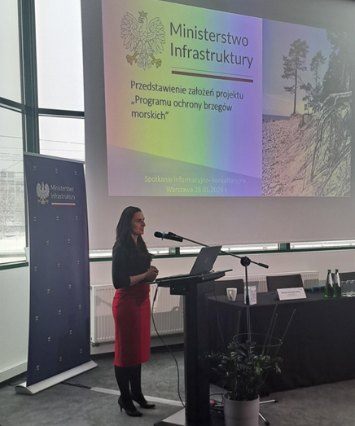
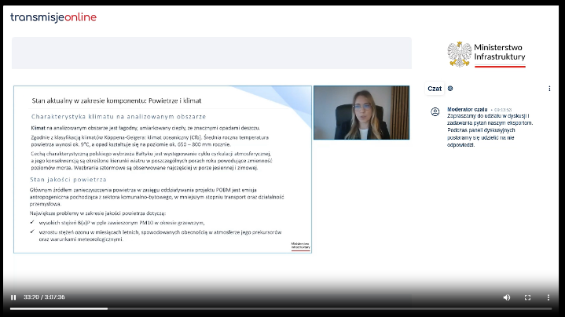
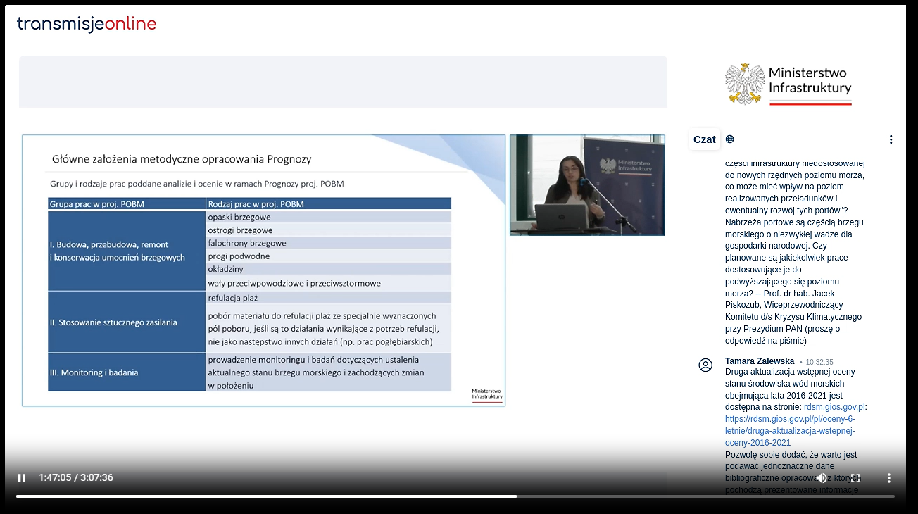
Przebieg spotkania
Transmisja spotkania konsultacyjno- informacyjnego odbyła się na dedykowanej stronie.
Fot. Piotr Domaradzki

Slide 7
Składanie uwag i wniosków
Uwagi i wnioski do ww. dokumentów mogły być wnoszone:
drogą elektroniczną poprzez wypełnienie formularza uwag dostępnego na stronie: https://wide-vision.pl/POBM/
wypełniając formularz dostępny na stronie internetowej: https://www.gov.pl/web/infrastruktura/Program-ochrony-brzegow-morskich-projekt
i kolejno przesłanie wypełnionego formularza na adres: konsultacje_pobm@pectore-eco.pl;
pisemnie na adres: Ministerstwo Infrastruktury Departament Gospodarki Morskiej
i Żeglugi Śródlądowej, Kancelaria MI, ul. Chałubińskiego 4/6, 00-928 Warszawa (sugerowane wypełnienie formularza uwag dostępnego w wersji Word);
ustnie do protokołu w siedzibie Ministerstwa Infrastruktury Departamencie Gospodarki Morskiej i Żeglugi Śródlądowej pod adresem: ul. Nowy Świat 6/12,
00-497 Warszawa, pokój nr A10.
Fot. Piotr Domaradzki

Slide 8
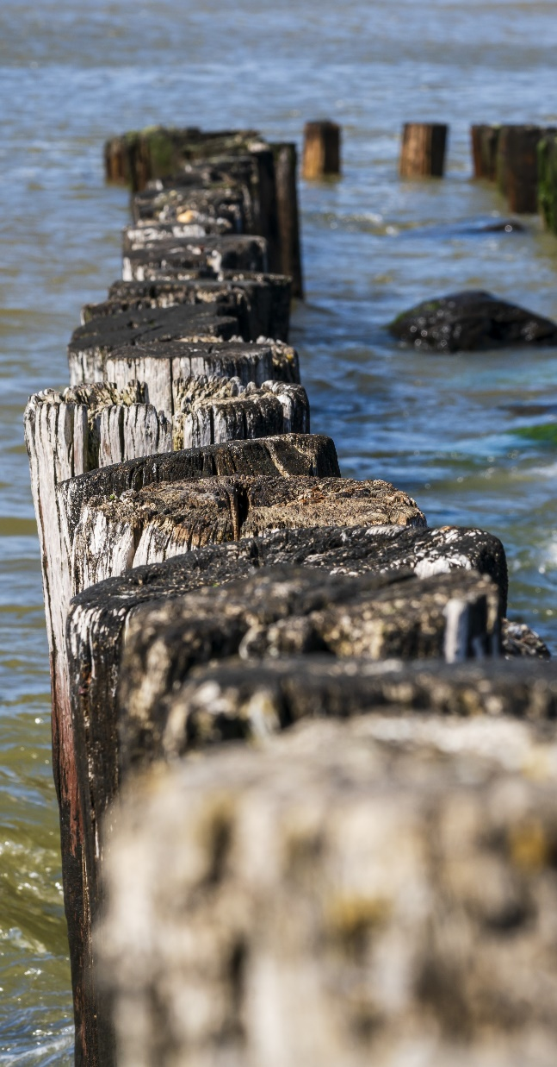
Sposoby złożenia uwag i wniosków
Złożono uwagi i wnioski do konsultowanych dokumentów :
drogą elektroniczną, głównie poprzez przesłanie pism na dedykowany adres e-mail;
organy opiniujące przekazały w ramach opinii dodatkowe uwagi w formie oficjalnych pism.
Nie złożono żadnych uwag w sposób bezpośredni (ustnie do protokołu).

Slide 9
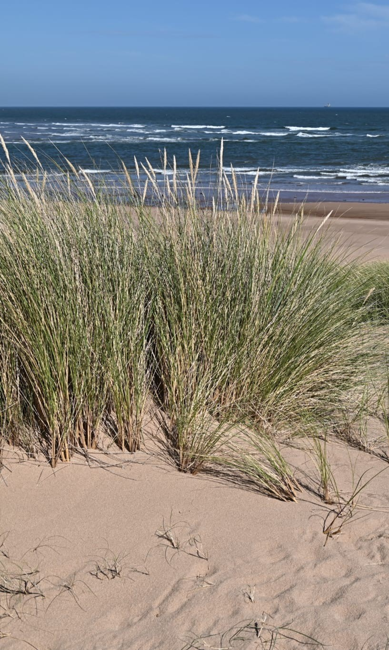
Uwagi zgłoszone w trakcie konsultacji społecznych
W ramach konsultacji do przedłożonych dokumentów uwagi i wnioski skierowały następujące grupy podmiotów:
administracja rządowa – 1 podmiot – 1 uwaga;
jednostki naukowo- badawcze – 7 jednostek – 77 uwag;
organizacje pozarządowe– 4 podmioty – 51 uwag;
inne instytucje – 7 podmiotów – 40 uwag;
osoby prywatne – 2 – 15 uwag;
Łącznie 184 uwagi.

Slide 10
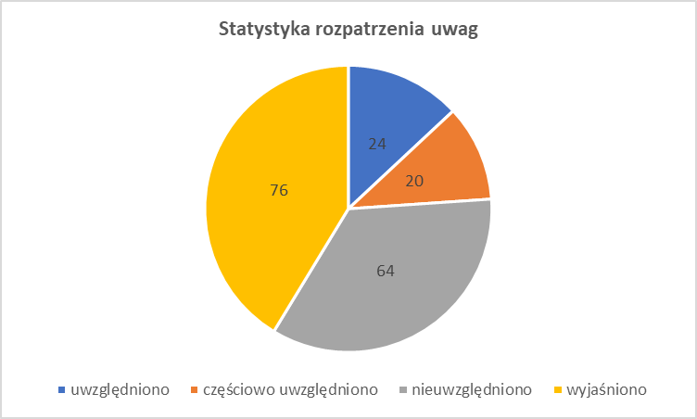
Sposób rozpatrzenia uwag
Podział 184 uwag skierowanych wg dokumentów:
do projektu POBM – 82 uwagi;
do Prognozy – 78 uwag;
do obu dokumentów – 24 uwagi.
Otrzymane uwagi podlegały szczegółowemu rozpatrzeniu, uwzględniając ich zasadność i możliwość uwzględnienia.
Fot. Piotr Domaradzki

Slide 11
Uwagi wniesione w trakcie konsultacji społecznych- zakres tematyczny
L.p. | Dokument do którego wniesiono uwagę | Ogólny zakres uwag
1. | POBM | Weryfikacja zapisów Programu w zakresie: celu, podstaw planowania działań, zwiększenia szczegółowości planowanych działań, wyznaczonych zasięgów działań, możliwych następstw prowadzonych działań
2. | POBM | Uzupełnienie zapisów dot. wykluczenia z działań obszarów chronionych (rezerwaty przyrody, parki narodowe)
3. | POBM, POŚ | Rozszerzenie lub weryfikacja opisów dot. możliwych oddziaływań planowanych w Programie działań
4. | POBM | Wyjaśnienie podstaw merytorycznych do przedstawionych założeń projektu POBM
5. | POBM | Porównanie obecnego projektu POBM z poprzednim Programem
6. | POBM | Wyjaśnienie użytych w POBM definicji lub pojęć, np. „zabezpieczenie linii brzegowej według stanu z 2023 r.”
Fot. Piotr Domaradzki

Slide 12
Uwagi wniesione w trakcie konsultacji społecznych - zakres tematyczny
L.p. | Dokument do którego wniesiono uwagę | Ogólny zakres uwag
7. | POŚ | Działania minimalizujące możliwe negatywne oddziaływania
8. | POBM, POŚ | Wpływ Programu na środowisko przyrodnicze- uszczegółowienie analiz, wykluczenie obszarów chronionych oraz położonych w pobliżu tych obszarów
9. | POBM, POŚ | Rozszerzenie listy dokumentów powiązanych z Programem
10. | POBM, POŚ | Korekta, uzupełnienie opisów, informacji i źródeł danych w dokumentach
11. | POŚ | Rozwiązania alternatywne- wskazanie konkretnych przypadków
12. | POŚ | Oddziaływania skumulowane- uszczegółowienie analiz
13. | POŚ | Przeredagowanie streszczenia w języku niespecjalistycznym
Fot. Piotr Domaradzki

Slide 13
Przykłady uwag i sposobu ich rozpatrzenia
Uwaga 1: Jaka była podstawa merytoryczna do przedstawionych założeń projektu POBM?
Sposób rozpatrzenia uwagi: wyjaśniona
Wyjaśnienie: POBM to projekt dokumentu, który przygotowany został w oparciu o dane pozyskiwane w ramach corocznie przeprowadzanych obserwacji zmian linii brzegowej, przy wykorzystaniu informacji zgromadzonych w dokumentach planistycznych (mapy zagrożenia powodziowego i mapy ryzyka powodziowego; opracowywane w cyklach 6 letnich zgodnie z wymogami "Dyrektywy Powodziowej"), jak również bazując na wieloletnich doświadczeniach urzędów morskich.
Fot. Piotr Domaradzki

Slide 14
Przykłady uwag i sposobu ich rozpatrzenia
Uwaga 2: Czy po zrealizowaniu poprzedniego Programu opracowano nową strategię ochrony brzegów uwzględniającą rezultaty uzyskane w ramach zrealizowanego Programu w latach 2004-2023?
Sposób rozpatrzenia uwagi: wyjaśniono
Wyjaśnienie: Przygotowanie strategii nie jest dokumentem obligatoryjnym, warunkującym rozpoczęcie prac nad nowym POBM.
Należy również podkreślić, że POBM jest przede wszystkim planowanym transparentnym narzędziem finansowym do ochrony brzegów morskich, a więc jego przyjęcie będzie spełniało wymogi nałożone na urzędy morskie zgodne z treścią z Ustawy z dnia 21 marca 1991 o obszarach morskich Rzeczypospolitej Polskiej.
W analizowanym projekcie POBM starano się uwzględnić doświadczenia i obserwacje nabyte w trakcie realizacji wygasłego programu wieloletniego realizowanego w latach 2004-2023. Jednocześnie mając na uwadze nasilającą się falę klęsk żywiołowych, które są rezultatem zmian klimatycznych rozważa się możliwość przygotowanie dokumentu pn. Nowa Strategia Ochrony Brzegów i Lądowych Obszarów Nadmorskich do 2100 roku - opisującego te zmiany pogodowe.
Fot. Piotr Domaradzki

Slide 15
Przykłady uwag i sposobu ich rozpatrzenia
Uwaga 3: Podstawowym błędem Programu jest definiowanie jego celu jako "powstrzymanie procesów erozyjnych", które są naturalnymi procesami geomorfologicznymi, które występują na całej Ziemi i często nie są negatywne dla człowieka. Czy zatem Program nie myli procesów przyrodniczych z ich wybranymi negatywnymi skutkami dla człowieka, występującymi na konkretnym obszarze?
Sposób rozpatrzenia uwagi: wyjaśniono
Wyjaśnienie: POBM jest projektem dokumentu o charakterze strategicznym, określającym cele, zadania i ramy ich wykonania. Zaproponowany w projekcie POBM zakres działań ochronnych wynika z analizy zagrożeń i występujących w związku z tym potrzeb, zdiagnozowanych przez urzędy morskie. Zaplanowane działania są zatem odpowiedzią na stwierdzone zagrożenia. Warto podkreślić, że prace będą realizowane odcinkowo, cyklicznie i w miarę stwierdzonych potrzeb,
z uwzględnieniem założonych działań minimalizujących oraz z zachowaniem wszystkich procedur środowiskowych wynikających z obowiązujących przepisów prawa. Prowadzone prace ochronne będą maksymalnie ograniczane do tych odcinków brzegu morskiego, gdzie ich podejmowanie będzie konieczne i uzasadnione występującą zabudową, infrastrukturą, występowaniem urządzeń wodnych.
Fot. Piotr Domaradzki

Slide 16
Przykłady uwag i sposobu ich rozpatrzenia
Uwaga 4: Sformułowanie, że założeniem Programu jest „zabezpieczenie linii brzegowej według stanu z 2023 r.” jest nieprecyzyjne i wymaga jednoznacznego doprecyzowania.
Sposób rozpatrzenia uwagi: wyjaśniono
Wyjaśnienie: Przez „zabezpieczenie linii brzegowej według stanu z 2023 r.” rozumie się utrzymanie funkcji ochronnych i użytkowych wybrzeża na poziomie zbliżonym do stanu obserwowanego w 2023 roku, a nie sztywne zamrożenie położenia konkretnej linii morfologicznej (np. podstawy wydmy) na całej długości brzegu. Chodzi przede wszystkim o:
• zapewnienie wymaganego poziomu bezpieczeństwa brzegu morskiego (zgodnie z Rozporządzeniem Ministra Infrastruktury z dnia 14 września 2022 r. w sprawie minimalnych poziomów bezpieczeństwa brzegu morskiego),
• ochronę zaplecza brzegu (ludzi, mienia, infrastruktury) przed erozją i powodziami sztormowymi,
• utrzymanie szerokości i stanu plaży w stopniu umożliwiającym pełnienie funkcji ochronnych i rekreacyjnych tam, gdzie jest to uzasadnione.
Fot. Piotr Domaradzki

Slide 17
Przykłady uwag i sposobu ich rozpatrzenia
Wyjaśnienie c.d.:
Program nie zakłada sztywnej stabilizacji linii brzegowej na całym polskim wybrzeżu. Przyjęto zasadę selektywnie aktywnej ochrony – działania ochronne (techniczne i biotechniczne) będą realizowane wyłącznie na odcinkach szczególnie narażonych na erozję, gdzie procesy te zagrażają bezpieczeństwu lub wartościom społecznym i gospodarczym. Na pozostałych odcinkach (zwłaszcza o wysokich walorach przyrodniczych i niezurbanizowanych) dopuszcza się naturalne fluktuacje linii brzegowej, w tym okresowe cofanie się brzegu.
Fot. Piotr Domaradzki

Slide 18
Przykłady uwag i sposobu ich rozpatrzenia
Uwaga 5: Wnosimy o uzupełnienie POŚ o szczegółową analizę powiązań między planami
i programami związanymi z rozwojem jednostek samorządowych wybrzeża, w tym dotyczącymi zagospodarowania przestrzennego, a działaniami realizowanymi w ramach POBM, które często są wymuszane przez niewłaściwą politykę przestrzenną samorządów.
Sposób rozpatrzenia uwagi: wyjaśniona
Wyjaśnienie: W prognozie oddziaływania na środowisko dla dokumentów strategicznych nie ocenia się zgodności z miejscowymi planami zagospodarowania przestrzennego, ponieważ oba typy dokumentów funkcjonują w różnych poziomach hierarchii planistycznej. Prognoza oddziaływania na środowisko dla dokumentów strategicznych ocenia ich zgodność z innymi dokumentami strategicznymi. Zgodnie z art. 52 ustawy ooś prognoza dostosowana jest do zawartości i stopnia szczegółowości projektowanego dokumentu. Analiza zgodności z mpzp oraz powiązanie
z inwestycjami wynikającymi z lokalnych decyzji planistycznych jest prowadzone na etapie postępowań środowiskowych dla konkretnych lokalizacji działań wynikających z POBM. Wówczas organ właściwy do wydania decyzji o środowiskowych uwarunkowaniach analizuje zgodności lokalizacji przedsięwzięcia z ustaleniami miejscowego planu zagospodarowania przestrzennego.
Fot. Piotr Domaradzki

Slide 19
Przykłady uwag i sposobu ich rozpatrzenia
Uwaga 6: Brak jednoznacznej metodyki oceny skuteczności działań wskazanych w POBM
w kontekście zmian klimatu.
Wskazuje się na adaptacyjny charakter Programu, jednak:
• nie przeanalizowano skuteczności dotychczas realizowanych działań ochronnych,
• nie przedstawiono wariantowych scenariuszy wzrostu poziomu morza, a w związku z tym
w Prognozie również nie ma analizy rozwiązań alternatywnych (poza wariantem 0).
Sposób rozpatrzenia uwagi: wyjaśniono
Wyjaśnienie: Prognoza oddziaływania na środowisko została sporządzona na poziomie strategicznym dla dokumentu ramowego (art. 52 ust. 1 ustawy OOŚ). POBM ma charakter selektywnie aktywny i adaptacyjny – działania są podejmowane wyłącznie na odcinkach szczególnie narażonych na erozję, na podstawie corocznego monitoringu stanu brzegu morskiego prowadzonego przez Urzędy Morskie w Gdyni i Szczecinie (zdjęcia lotnicze, pomiary batymetryczne, analizy różnicowe NMT).
Fot. Piotr Domaradzki

Slide 20
Przykłady uwag i sposobu ich rozpatrzenia
Wyjaśnienie c.d.: Skuteczność dotychczas realizowanych działań ochronnych (lata 2004–2023) jest weryfikowana właśnie poprzez ten monitoring operacyjny, którego wyniki stanowią podstawę doboru odcinków w obecnym projekcie POBM. Nie jest wymagane ani możliwe przeprowadzenie na poziomie Prognozy odrębnej, kompleksowej analizy ex-post dla całego poprzedniego Programu – jest to zadanie monitoringu wdrożeniowego.
Wariantowe scenariusze wzrostu poziomu morza nie zostały szczegółowo zwymiarowane, ponieważ POBM nie jest dokumentem inwestycyjnym o precyzyjnych parametrach technicznych
i lokalizacjach. Szczegółowa analiza scenariuszy klimatycznych oraz wariantów rozwiązań odbywa się na etapie postępowania w sprawie decyzji o środowiskowych uwarunkowaniach dla konkretnych zadań inwestycyjnych (art. 51 i 62 ustawy OOŚ).
Analiza rozwiązań alternatywnych w Prognozie (rozdział 7) jest adekwatna do ramowego charakteru dokumentu i wskazuje kierunek preferencji dla rozwiązań mniej ingerujących (biotechniczne, oparte na naturalnych materiałach) o ile ich zastosowanie pozwoli na osiągnięcie zakładanych celów ochrony polskiego wybrzeża.
Fot. Piotr Domaradzki

Slide 21
Przykłady uwag i sposobu ich rozpatrzenia
Uwaga 6: Nieadekwatne powiązanie Programu z ograniczaniem antropopresji. W dokumencie Prognozy wskazano, że realizacja POBM przyczyni się do minimalizacji szkód wynikających
z zabudowy terenów wydmowych czy presji turystycznej. Argument ten nie znajduje wystarczającego uzasadnienia. Ochrona techniczna brzegu nie rozwiązuje problemów niekontrolowanej zabudowy, presji turystycznej, degradacji siedlisk. Należy wrócić do dyskusji nad wdrożeniem zasad zintegrowanego zarządzania strefą brzegową obejmujących m.in. ograniczenie zabudowy w obszarach zagrożonych powodziami sztormowymi i innymi zjawiskami ekstremalnymi
(i określenie granicy bezpiecznego inwestowania).
Sposób rozpatrzenia uwagi: nie uwzględniono
Wyjaśnienie: Projekt POBM jest dokumentem strategicznym o charakterze ramowym, którego celem jest realizacja ustawowego obowiązku administracji morskiej w zakresie budowy, utrzymania
i ochrony umocnień brzegowych w pasie technicznym (art. 42 ust. 2 ustawy o obszarach morskich Rzeczypospolitej Polskiej i administracji morskiej oraz Rozporządzenie Ministra Infrastruktury z 14 września 2022 r. w sprawie minimalnych poziomów bezpieczeństwa brzegu morskiego).
Program nie jest narzędziem planowania przestrzennego ani regulacji antropopresji (zabudowy, presji turystycznej).
Fot. Piotr Domaradzki

Slide 22
Przykłady uwag i sposobu ich rozpatrzenia
Wyjaśnienie c.d.: Ograniczanie niekontrolowanej zabudowy pasa brzegowego oraz wdrożenie zasad zintegrowanego zarządzania strefą brzegową (w tym określenie granicy bezpiecznego inwestowania) należy do kompetencji jednostek samorządu terytorialnego i jest realizowane poprzez miejscowe plany zagospodarowania przestrzennego oraz studia uwarunkowań i kierunków zagospodarowania przestrzennego JST.
W Prognozie (rozdział 5.7.5 Wpływ na krajobraz oraz rozdział 5.7.8 Wpływ na ludzi i dobra materialne) prawidłowo wskazano, że stabilizacja brzegu może pośrednio dawać poczucie bezpieczeństwa i generować presję na dalszą zabudowę. Jednocześnie podkreślono selektywne, interwencyjne podejście POBM – działania podejmowane są wyłącznie na odcinkach szczególnie narażonych na erozję zagrażającą człowiekowi lub infrastrukturze, z preferencją rozwiązań biotechnicznych i odwracalnych.
Fot. Piotr Domaradzki

Slide 23
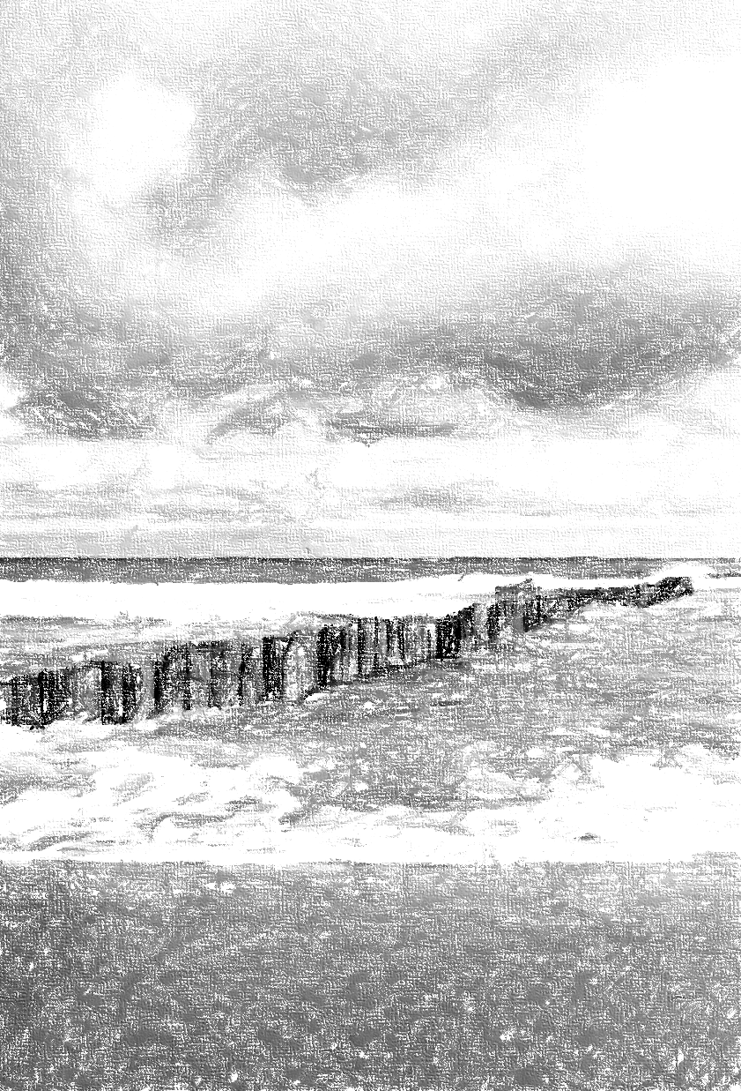
Dziękujemy za uwagę

